Slide 1



MAKING A SPEECH
错觉设计
202x
错觉建筑设计公司
错觉大学站
院校宣讲会
College presentation meeting
202X.05.20

Slide 2

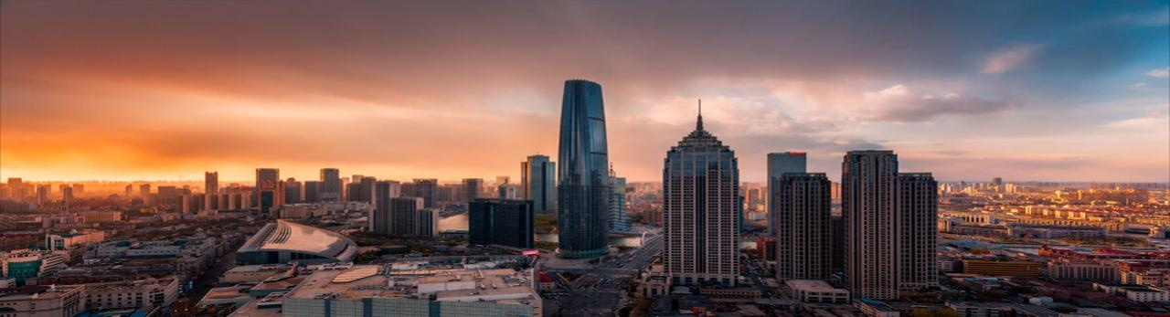
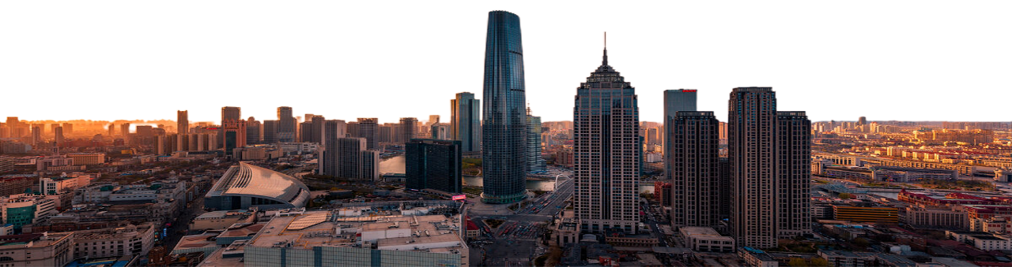
目录
错觉设计
CATALOGUE
01
05
03
02
04
公司简介
应聘方式
需求岗位
建筑作品
发展空间

Slide 3
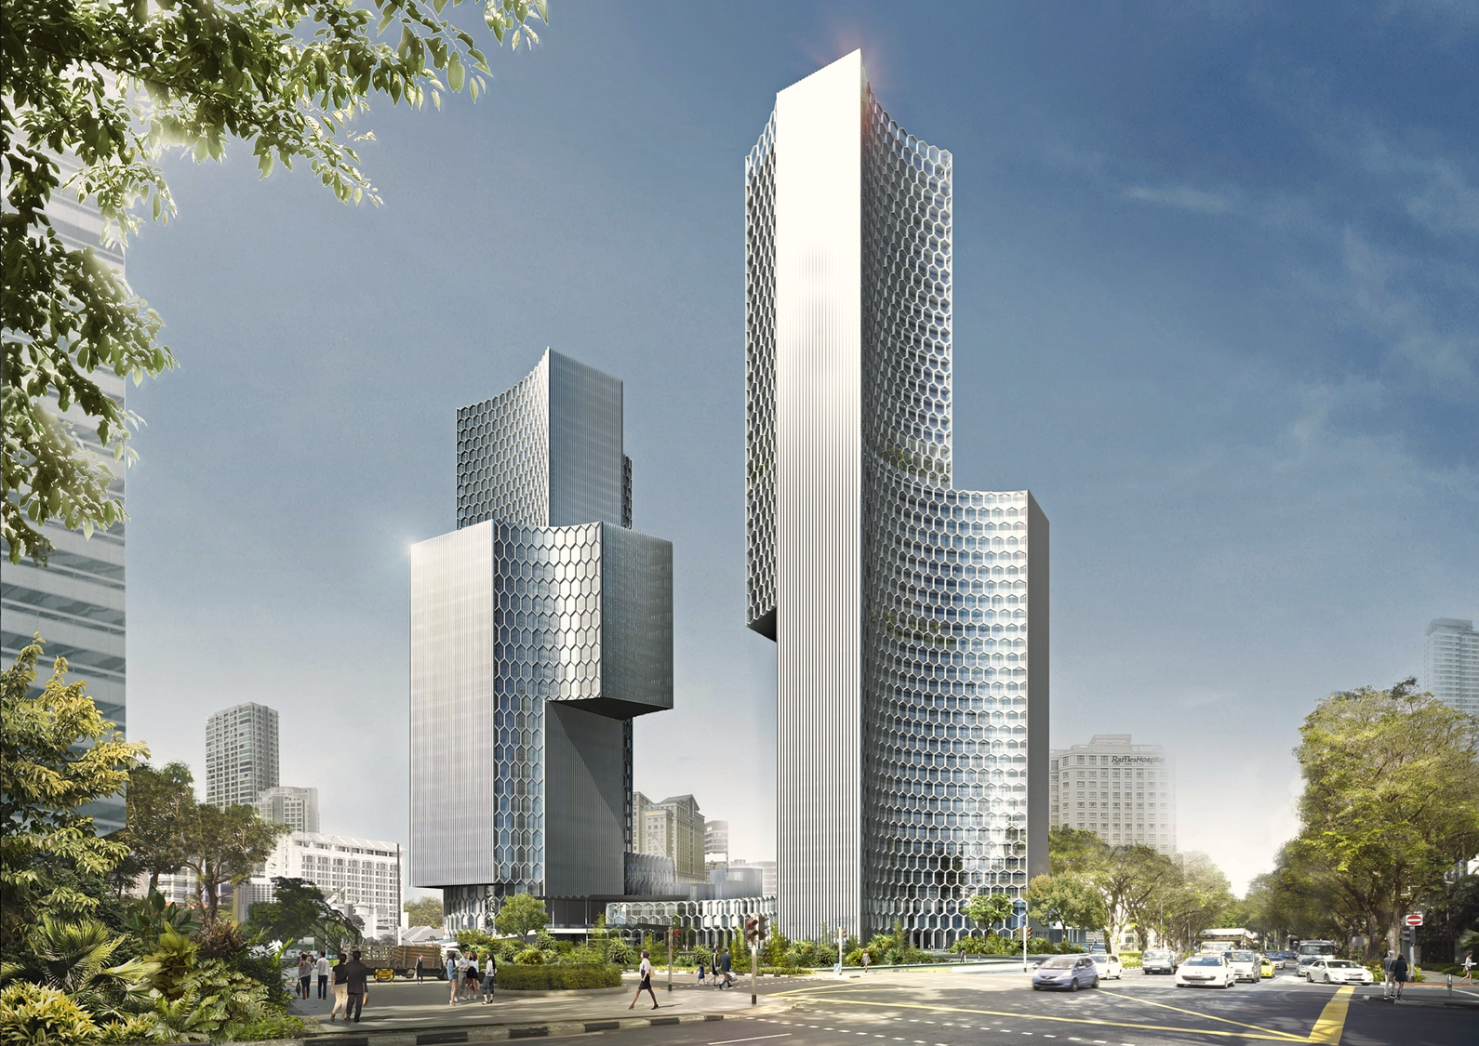

错觉设计
01
公司简介
公司介绍/业务范围/组织架构/企业文化

Slide 4



公司介绍
错觉设计
Catalogue
错觉建筑设计有限公司
科学的企业管理
卓越的设计服务
持续不断的为客户提供超出预期的设计品质
MAKING A SPEECH

Slide 5
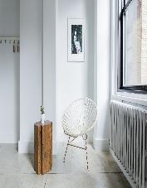



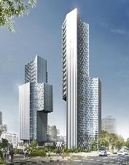
业务范围
错觉设计
Scope of business
室内装饰设计
地产营销顾问
房地产发展
研究中心
建筑工程设计
景观工程设计
目前公司业务范围涉及城市规划
MAKING A SPEECH

Slide 6
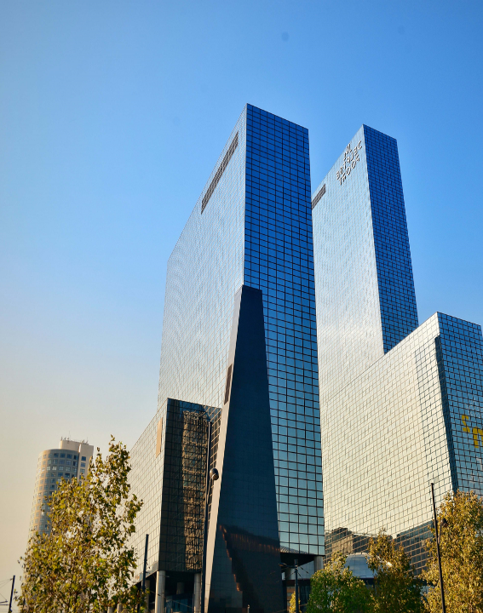
错觉设计
02
建筑作品
西安高定小区/陕州高定之都

Slide 7
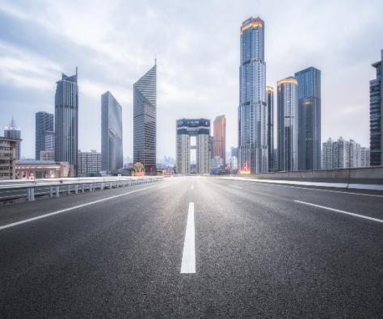

建筑类
错觉设计
Architecture
西安高定小区
现代化公建风格
南向40%以上窗墙比
精致灵动的立面
美学泛光系统，共鸣城市天际线
MAKING A SPEECH

Slide 8



景观类
错觉设计
Landscape
陕州高定之都
健身跑道
园林约72%绿化覆盖率
约2000平米中心景观
约500米环形全龄宜居空间
儿童乐园
健康步道
第X届房产设计大奖居住类景观金奖
MAKING A SPEECH

Slide 9
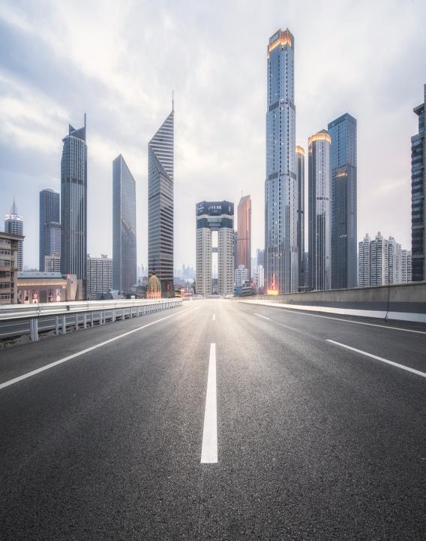
错觉设计
03
需求岗位
建筑设计师/景观设计师/助理建筑师

Slide 10


建筑设计师
错觉设计
Architecture designer
招聘人数
10人
岗位要求
精通CAD、sketchup、lumion等设计绘图软件
有较强的造型能力和创新能力
有住宅项目的实习经验优先
对立面做法有一定的见解
建筑学本科以上学历应届生
MAKING A SPEECH

Slide 11
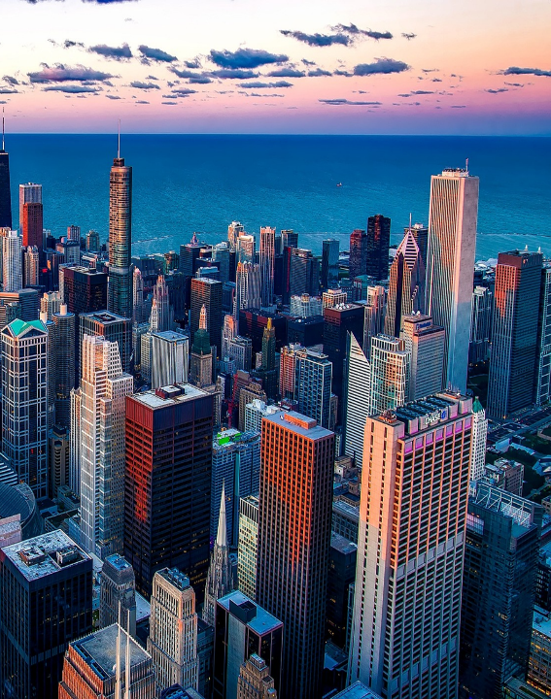
错觉设计
04
发展空间
人才理念/晋升渠道/员工福利

Slide 12


晋升渠道
错觉设计
Promotion channels
试岗
设计师
设计师总监
高级设计师
助理
MAKING A SPEECH

Slide 13

员工福利
错觉设计
Employee welfare
节日津贴
Holiday allowance
娱乐活动
Entertainment
端午节、中秋节、春节，按照我国传统节日，公司在节日期间为员工发放过节费，以寄同乐之情。
生日礼金
Birthday gift
为了丰富员工业余生活，定期组织各种文体、娱乐活动。
生日礼金
Other
公司在员工生日时，
向员工赠送礼品或发放礼金表示关怀。
车费及通讯费，根据各岗位需求，公司定额报销车费及通讯费。
MAKING A SPEECH

Slide 14
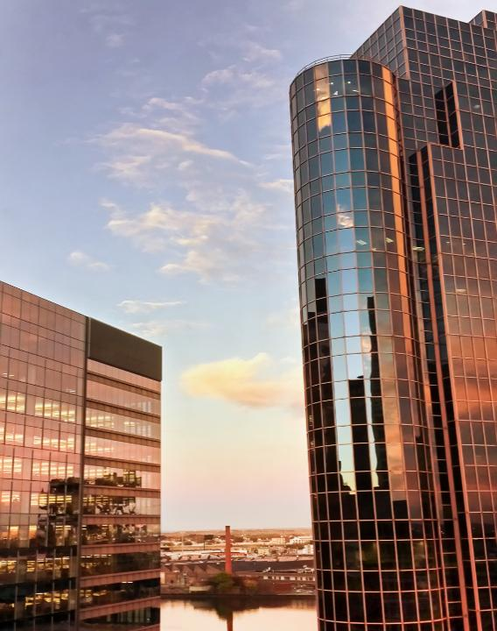
错觉设计
05
应聘方式
宣讲安排/应聘流程/联系方式

Slide 15
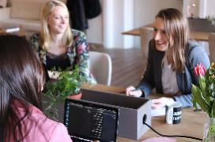

应聘流程
错觉设计
Apply Process
01
接收简历（网申/线下）
02
8月21日初试
03
8月22日复试
择优录用，签订三方协议
MAKING A SPEECH

Slide 16



联系方式
错觉设计
Contact information
我们坚信
用心做和用心听同等重要
关于设计，关于服务，关于伙伴。
欢迎你的加入
联系电话
1324561
联系地点
山庄省娜迦区错觉路535号

Slide 17

MAKING A SPEECH
错觉设计
202x
错觉建筑设计公司
错觉大学站
感谢观看
Thanks for watching
202x.05.20
Notes:
51PPT模板网 www.51pptmoban.com

Slide 18

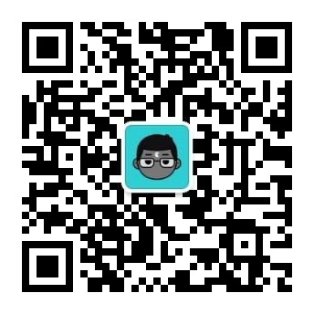
错觉
WEI CHONG
实战经验丰富的设计
专业的演示内容策划
高端PPT定制设计师
让您的PPT发光
微信：Deceiver_0712

Slide 19

错觉 作品
51PPT模板网 www.51pptmoban.com 授权发布

